Slide 1
Biopsychosoziales Modell
Gabriel Wiesbauer

Slide 2
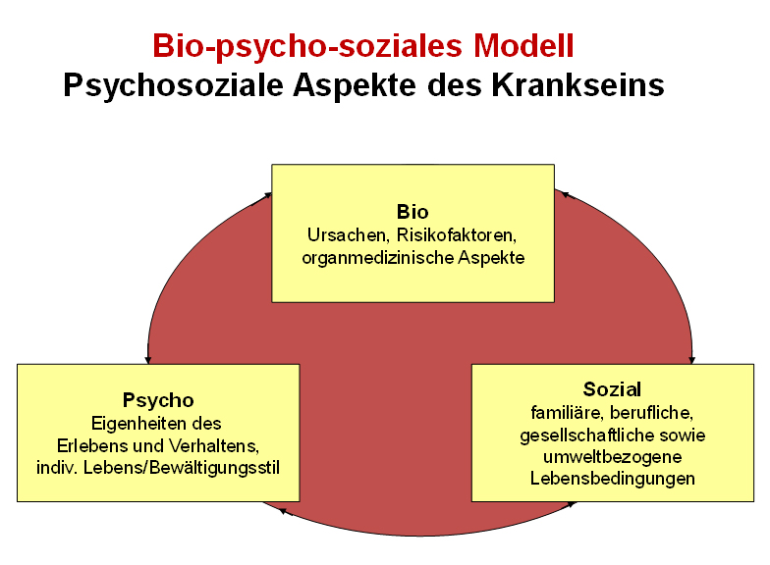
Beachte kulturelle, ökonomische und politische Faktoren im Lebensverlauf

Slide 3
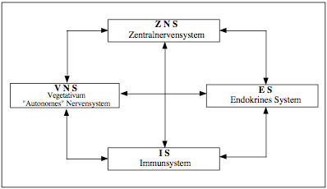

Slide 4
Psychoneuroimmunologie

Slide 5
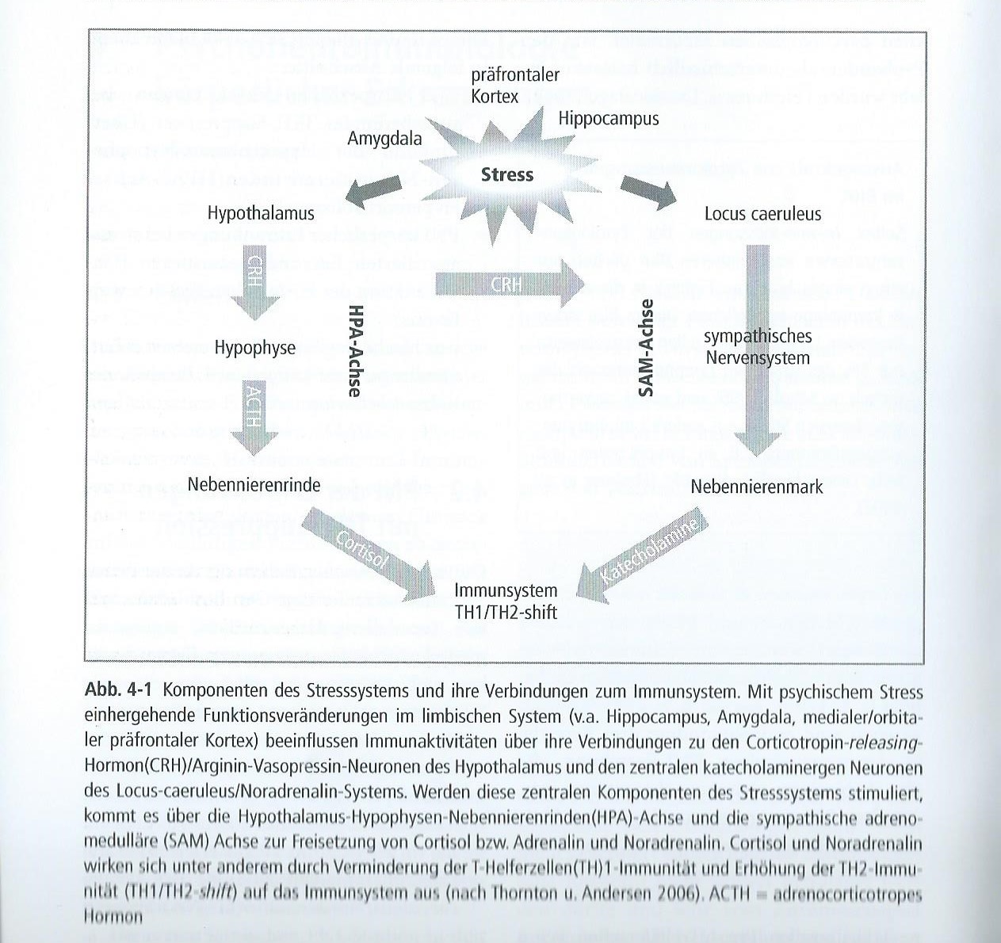

Slide 6
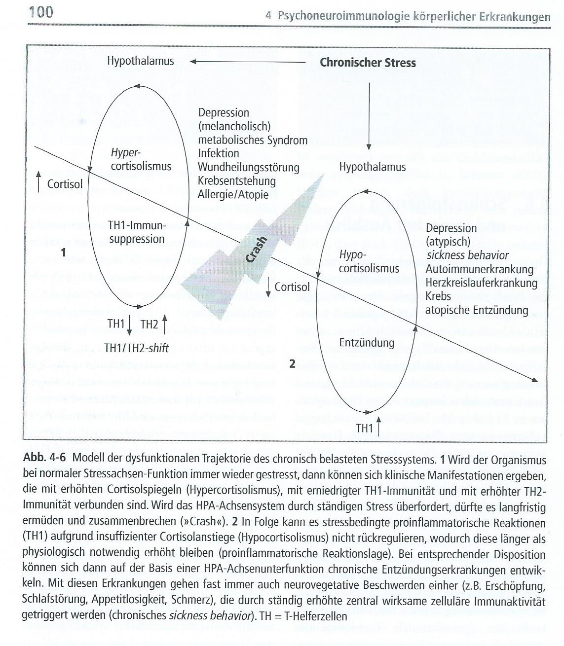

Slide 7
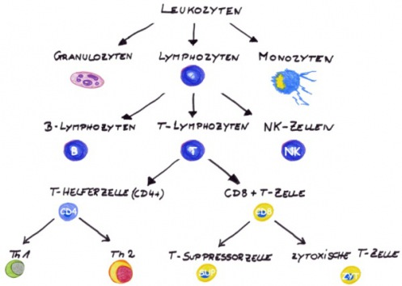
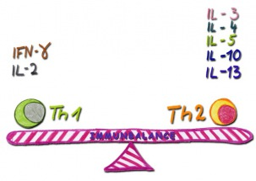

Slide 8
Literaturverzeichnis
Schubert, Ch. (2011). Psychoneuroimmunologie und Psychotherapie. Stuttgart: Schattauer.
https://www.bing.com/images/search?q=biopsychosoziales+modell&view=detailv2&qpvt=biopsychosoziales+modell&id=06317194EB67900AC4B25CFA34531A7ABBB377C6&ccid=%2FmzszNyr&simid=607996606418258594&thid=OIP.Mfe6cecccdcaba7f0968e56e5af34eafdo0&mode=overlay&first=1. Zugriff am 5.3.2016, 11:45.
https://www.bing.com/images/search?q=postuliertes+wirkungsschema+der+neuropsychoimmunologie(mod.+n.+ferstl+1989)&view=detailv2&&id=DDAB1E90A4F4D7BF35899DE5772AF9C829172DA1&selectedIndex=0&ccid=9xta2vbZ&simid=608002370271121343&thid=OIP.Mf71b5adaf6d90fe622b84cf26f31f555o0&ajaxhist=0. Zugriff am 5.3.2016, 11:50.
http://www.naturheilpraxis-hollmann.de/Th1-Th2.htm. Zugriff am 5.3.2016, 12:05.

